Slide 1
《流水》
主讲教师：丁琪

Slide 2
文化背景
伯牙善鼓琴，钟子期善听。
伯牙鼓琴，志在高山，钟子期曰：“善哉，峨峨兮若泰山！”志在流水，钟子期曰：“善哉，洋洋兮若江河！”伯牙所念，钟子期必得之。
子期死，伯牙谓世再无知音，乃破琴绝弦，终身不复鼓。

Slide 3
《高山流水》，为中国十大古曲之一。战国时已有关于高山流水的琴曲故事流传，故亦传《高山流水》系伯牙所作。乐谱最早见于明代《神奇秘谱（朱权成书于1425年）》，此谱之《高山》、《流水》解题有：“《高山》、《流水》二曲，本只一曲。初志在乎高山，言仁者乐山之意。后志在乎流水，言智者乐水之意。至唐分为两曲，不分段数。至来分高山为四段，流水为八段。”两千多年来，《高山》、《流水》这两首著名的古琴曲与伯牙鼓琴遇知音的故事一起，在人民中间广泛流传。

Slide 4
高山流水→
高山、流水分为二曲（唐代）→
清末张孔山七十二滚拂《流水》

Slide 5
古琴曲《流水》充分运用“泛音、滚、拂、绰、注、上、下”等指法，描绘了流水的各种动态，抒发了志在流水，智者乐水之意。

Slide 6
《高山流水》以及伯牙钟子期这一段千古佳话，之所以能在两千多年里广为流传，概因其包含了深厚的中华文化底蕴。中国古代“天人合一”、“物我两忘”的文化精神在这段佳话中得到充分的体现。明代朱权成的《神奇秘谱》对此做了精当的诠释：“《高山》、《流水》二曲，本只一曲。初志在乎高山，言仁者乐山之意。后志在乎流水，言智者乐水之意。”仁者乐山，智者乐水，《高山流水》蕴涵天地之浩远、山水之灵韵，诚可谓中国古乐主题表现的最高境界。然而，伯牙的《高山流水》琴曲并没有流传于世，后人无从领略伯牙所弹之曲的绝妙之处。所以，后人虽不断传颂《高山流水》的故事，完全是“心向往之”，对音乐并无切身体会。

Slide 7
《天闻阁琴谱》, 许健记谱, 管平湖打谱的《流水》, 共十段加尾声。按谱面分析, 符合中国传统音乐起、承、转、合的结构原则, 这也正是中国传统音乐的典型结构方式。
起, 包括一至三段。第一段高低两个音的交替出现, 拉开了整个《流水》画面的“序幕”。接着, 通过低沉、浑厚的低音旋律, 表现出层峦叠嶂的山的形象。进入第二段后, 流畅的旋律营造出一幅宁静的山中景象, 一切冷冷清清, 显得格外平静。第三段清澈泛音的出现, 给平静凝固的画面带来了几分生机, 幽涧滴泉, 画面渐渐“ 活”了起来。这部分速度较为自由, 给了演奏者发挥的空间, 同时也给了听众想象的空间。
承, 包括四、五两段。第四段由于速度的加快和旋律的流畅, 仿佛画面中由点点清泉汇成了潺潺细流。其中还有少量滑音的使用。滑音的使用, 做出了暗示波涛汹涌到来前的准备。第五段是过渡段。

Slide 8
转, 第六段。此段亦被称为滚拂乐段。这是由于张孔山改编此乐段时, 加进了描写水势湍急的滚拂手法。速度在这一乐段明显加快。这段按照泛音序列下行和五声音阶进行的曲调, 大幅度地使用滑音, 把各段的滚拂加以集中, 形成连绵不断的滚拂段落, 表现出瀑布悬落汇成波涛翻滚的江海气势。整个画面的高潮也在此段。
合, 七段至尾声。运用了承、转中的部分曲调, 如滑音的少量使用, 第八段中旋律的曲调与第二段相似等等，造成了统一呼应的效果。第七段泛音五声音阶的上行与下行的交替出现,并且速度的递增, 出现在激烈的滚拂乐段后, 更增添了“轻舟已过, 势旧徜徉”的意境。八、九、十乐段中引用前面各段的主要乐思, 造成了前后呼应的效果, 在人们耳边泛起滔滔江海的余响, 令人回味无穷。尾声的速度又回到了最初的“慢”。

Slide 9
1977年，美国向太空发射了“航行者”号探测器上，有一张举世无双，能连续使用10亿年以上的喷金铜唱片。唱片上除汇集人类的各种语言和信息外，还录有27首世界名曲，其中一首中国古琴名曲《流水》。

Slide 14
神奇秘谱·小标题
一、 溪山夜月
二 、一弄叫月 聲入太霞
三、 二弄穿雲 聲入雲中
四、 靑鳥啼魂 即讀書聲
五 、三弄橫江 隔江長嘆聲
六、 玉簫聲
七 、凌風戛玉
八、 鐵笛聲
九 、風蕩梅花
十、 欲罷不能

Slide 16
此晉人桓伊之所作也。從容和順，爲天地之正音，而仙風和暢，萬卉敷榮，隱隱現於栺下。但新聲奇變，稍近時俗，然恬靜幽淸亦古曲也。宋姜夔作疎影暗香二曲，亦祖此意，較之覺愈奇，有古淡之音。——《蕉庵琴谱·后记》

Slide 20
九嶷派《平沙落雁》
《天闻阁琴谱》:
原操为唐人陈子昂所作。盖取秋高气爽，风静沙平，云程万里，天际飞鸣，借鹄鸿之远志，写逸士之心胸者也。后之学者，遂互相唱和，分律变调。操数种，而音调皆同。惟独此操气疏韵长，通体节奏凡三起落;初弹似鸿雁来宾，极云霄之缥缈，序雁行以和鸣，倏隐倏显，若往若来;其欲落也，;回环顾盼，空际盘旋;其将落也，息声斜掠，绕洲三匝;其既落也，此呼披应，三五成群，飞鸣宿食，得所适情，子母随而雌雄让。亦能品焉。

Slide 27
琴曲赏析

Slide 28
琴曲赏析

Slide 31
分析两首琴曲风格

Slide 32
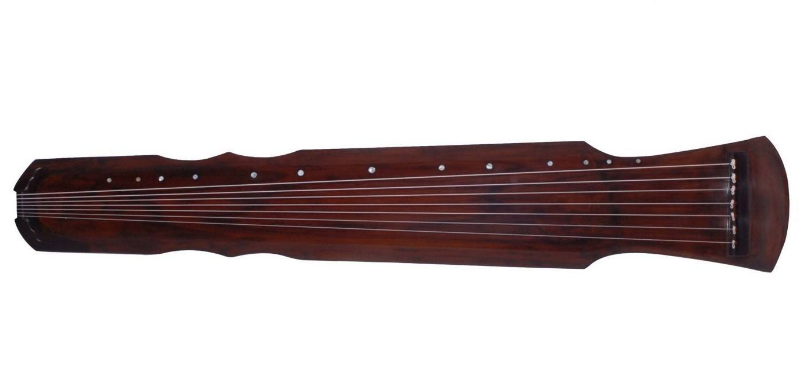
古琴(7弦)与古筝(21弦),不再傻傻分不清楚
、

Slide 33
许巍《世外桃源》的前奏与酒狂
序号 | 经费开支科目 |  | 金额（万元） |  | 序号 |  | 经费开支科目 |  | 金额（万元）
1 | 资料费 |  | 0.2 |  | 7 |  | 劳务费 |  | 0.01
2 | 数据采集费 |  | 0.05 |  | 8 |  | 印刷费 |  | 0.01
3 | 差旅费 |  | 0.15 |  | 9 |  | 管理费 |  | 0.04
4 | 会议费 |  | 0.3 |  | 10 |  | 其他
5 | 设备费 |  | 0.04
6 | 专家咨询费 |  | 0.2 |  | 合计 |  | 1
年度预算 |  | 2020年 |  | 2021年 |  | 年 |  | 年
 |  | 0.5 |  | 0.5

Slide 34
